Slide 1
Занятие 1.

Slide 2
Принята ООН 10декабря 1948года

Slide 3
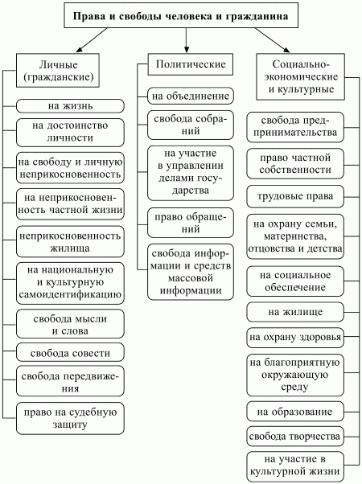

Slide 4
Занятие 2.

Slide 5
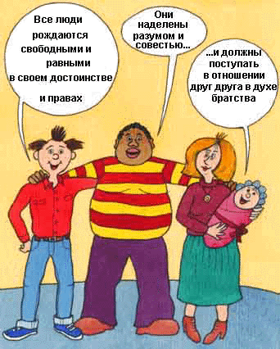
Статья 1.

Slide 6
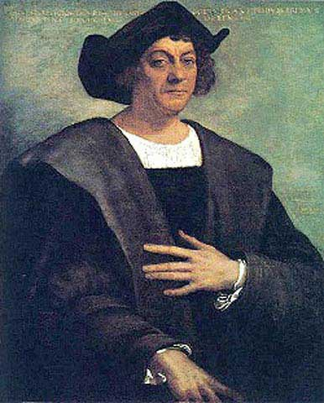
Христофор Колумб – первооткрыватель Америки

Slide 7
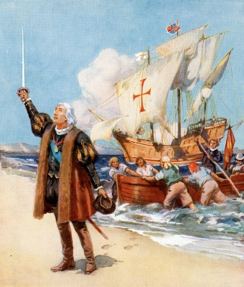
Высадка Христофора Колумба на Багамских островах

Slide 8
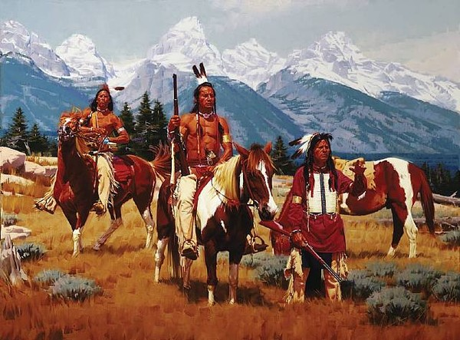
Коренные жители Америки - индейцы

Slide 9
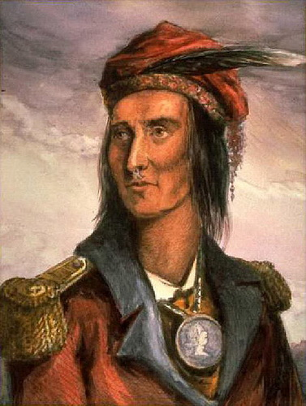
Вождь индейского племени шоуни - Текумсе

Slide 10
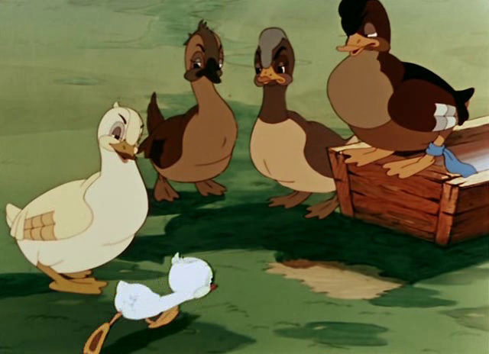

Slide 11
Вопросы к Статье 1 Что значит относиться друг к другу по-братски? Приведите примеры, когда люди не признавались свобод­ными от рождения.

Slide 12
Занятие 3.

Slide 13
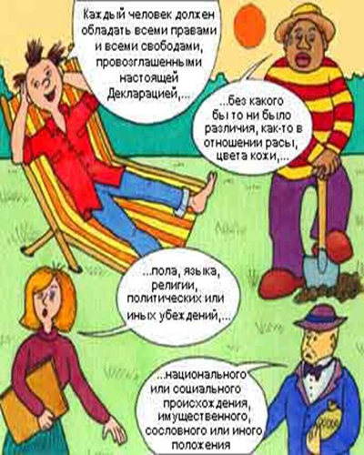
Статья 2.

Slide 14
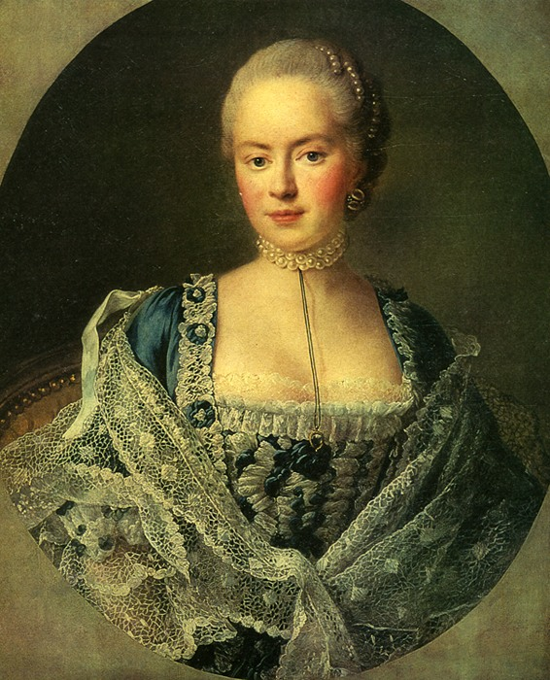
Дарья Салтыкова

Slide 15
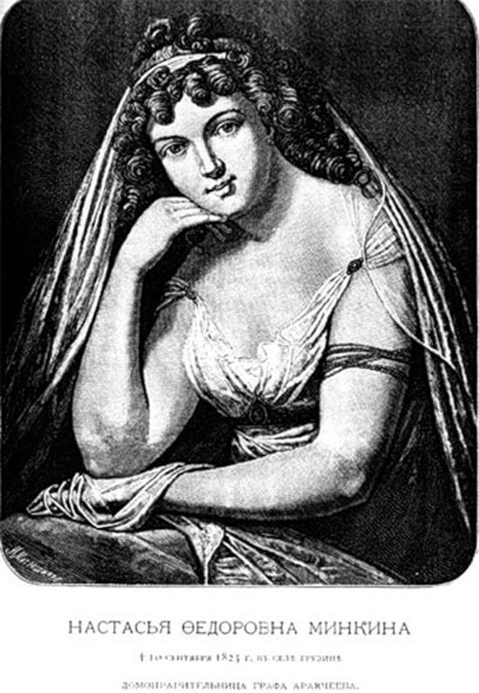
Настасья Шумская

Slide 16
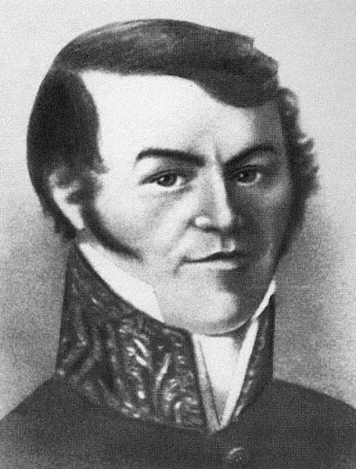
М.А.
Достоевский

Slide 17
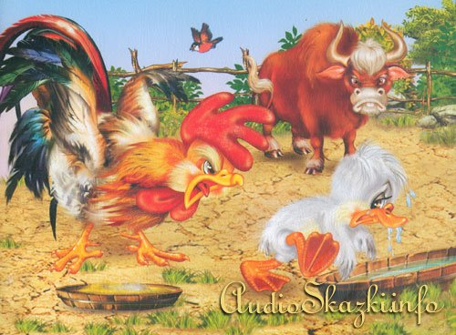

Slide 18
Вопросы к Статье 2 Что такое социальное происхождение? Приведите примеры лишения граждан каких-либо прав из-за их принадлежности к другой расе или политических убеждений.

Slide 19
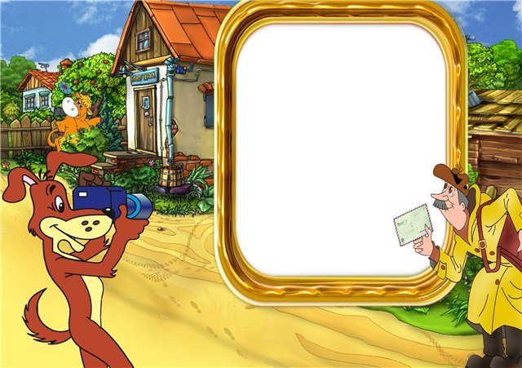
Занятие 4.

Slide 20
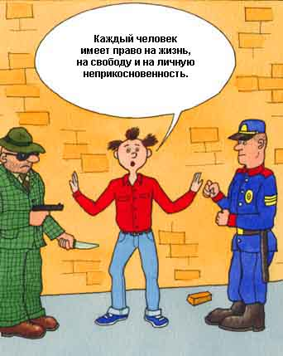
Статья 3.

Slide 21
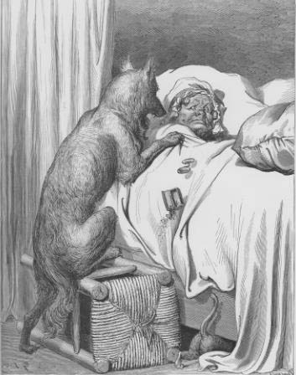
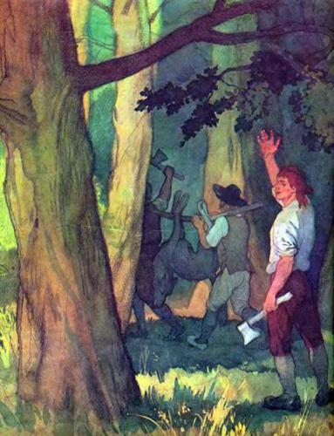

Slide 22
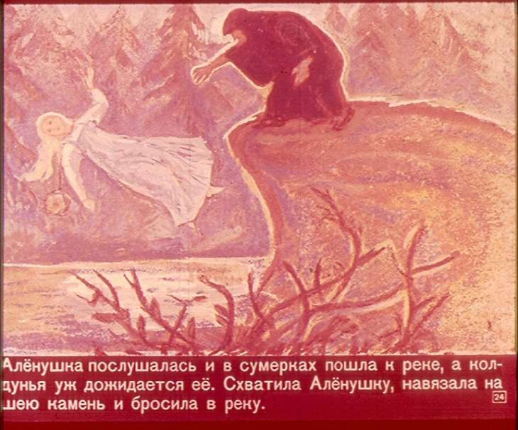

Slide 23
Вопросы к Статье 3 Что такое личная неприкосновенность? Вспомните примеры из сказок, в которых нарушалось пра­во на личную неприкосновенность, жизнь и свободу.

